Slide 1
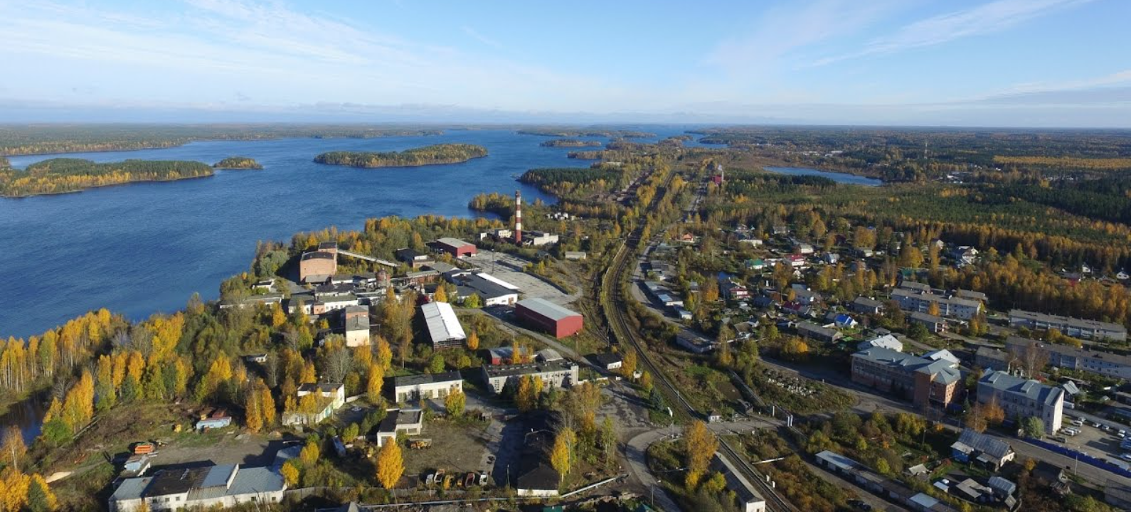
РЕСПУБЛИКА КАРЕЛИЯ
ИНВЕСТИЦИОННЫЙ ПРОФИЛЬ
СУОЯРВСКОГО МУНИЦИПАЛЬНОГО ОКРУГА
@ МАТЕРИАЛ ПОДГОТОВЛЕН Администрацией Суоярвского муниципального округа

Slide 2
преимущества
ПРЕИМУЩЕСТВА
СУОЯРВСКОГО МУНИЦИПАЛЬНОГО ОКРУГА
РАЗВИТЫЙ СЕКТОР ОБРАБАТЫВАЮЩЕЙ ПРОМЫШЛЕННОСТИ
63,3 % в общем объеме отгруженной продукции в 2023 г.
ТРАНСПОРТНАЯ
ДОСТУПНОСТЬ
ОКРУГА
Ж/д и автомобильный транспорт
БЛИЗОСТЬ
К СТОЛИЦЕ РЕСПУБЛИКИ
131 км
БОГАТОЕ ИСТОРИКО-КУЛЬТУРНОЕ НАСЛЕДИЕ
Наличие Особо охраняемой природной территории (ООПТ) - Заказник «Толвоярви»
СВОБОДНЫЕ ИНВЕСТИЦИОННЫЕ ПЛОЩАДКИ
11 greenfield'oв,
4 brownfield'a
ИНВЕСТИЦИОННЫЙ ПРОФИЛЬ СУОЯРВСКОГОМУНИЦИПАЛЬНОГО ОКРУГА

Slide 3
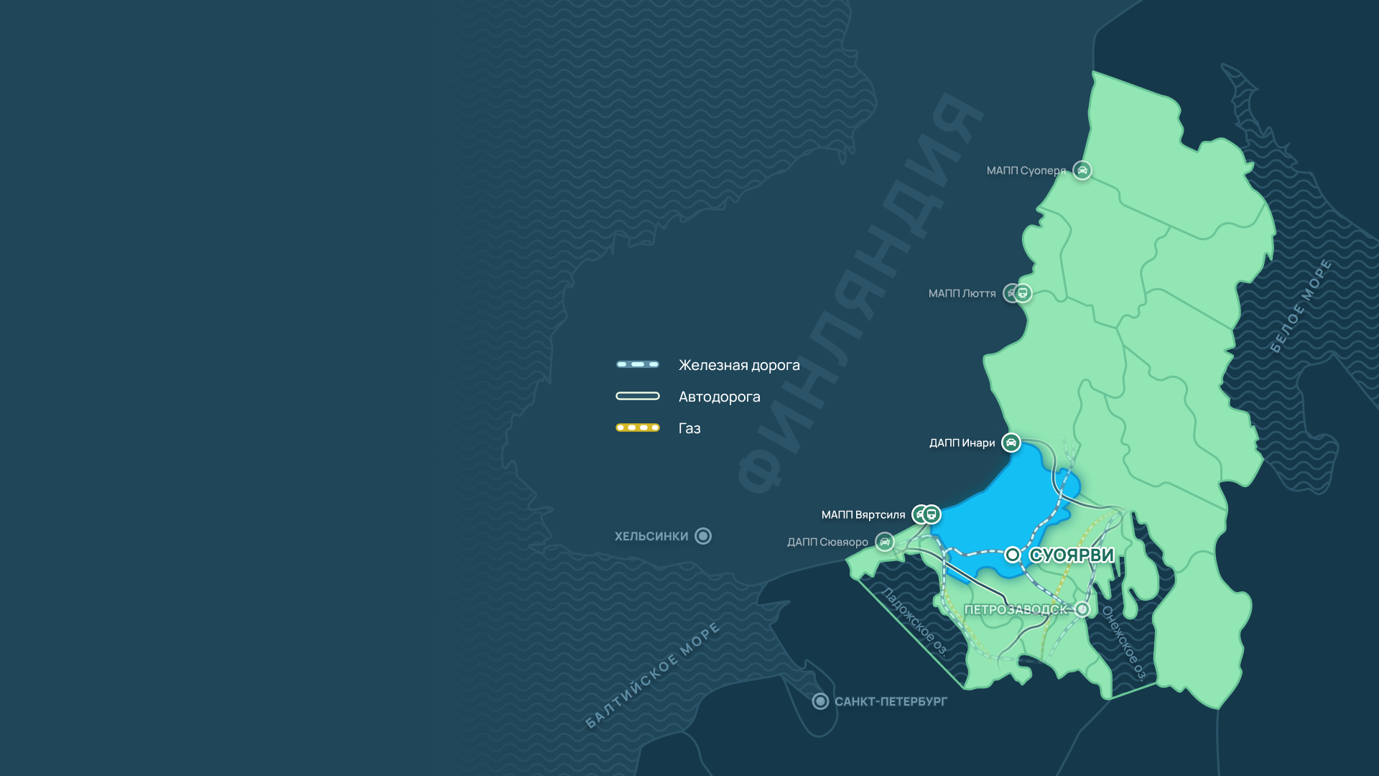
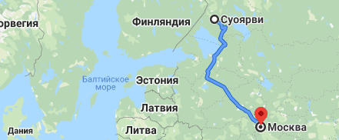
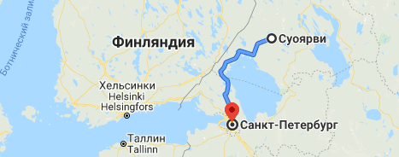
общая характеристика
ОБЩАЯ ХАРАКТЕРИСТИКА
СУОЯРВСКОГО МУНИЦИПАЛЬНОГО ОКРУГА
12 418
чел
6,81
тыс. чел
численность населения МО, 2023 г.
население г.Суоярви, 2023 г.
13 713
кв.км
26
Площадь МО
населённых пунктов
транспортная доступность округа
автотранспорт
автотранспорт
жд
СТАНЦИЯ «СУОЯРВИ-1»
А -121 «Сортавала»
Р-21 «Кола»
86К-10
ПЕТРОЗАВОДСК ➝ СУОЯРВИ ➝ СЗФО ➝ МОСКВА ПЕТРОЗАВОДСК ➝ СУОЯРВИ ➝ МУРМАНСК
автомобильные дороги с твердым покрытием
Суоярви ➝ Сортавала ➝ Санкт-Петербург
Суоярви ➝ Петрозаводск ➝ аэропорт «Бесовец»
Местного значения
9 %
13,6 км
Регионального значения
25 %
152,0 км
СТАНЦИЯ «СУОЯРВИ-2» погрузочный узел
ИНВЕСТИЦИОННЫЙ ПРОФИЛЬ СУОЯРВСКОГО МУНИЦИПАЛЬНОГО ОКРУГА

Slide 4
социально-экономические показатели
СОЦИАЛЬНО-ЭКОНОМИЧЕСКИЕ ПОКАЗАТЕЛИ
СУОЯРВСКОГО МУНИЦИПАЛЬНОГО ОКРУГА
СТРУКТУРА ОТГРУЖЕННОЙ ПРОДУКЦИИ ПО ВИДАМ ЭКОНОМИЧЕСКОЙ ДЕЯТЕЛЬНОСТИ В 2023 ГОДУ (%)
объем инвестиций
в основной капитал млн. руб.
299,1
406,5
473,1
Численность безработных, чел
отгрузка товаров
млн, руб.
133
56
47
3197
3107
4085
Индекс
потребительских цен,
%
объём розничного товарооборота млн. руб.
Номинальная начисленная средняя з/п руб.
109,4
111,8
107,7
3197
1160
1328
47886
52885
62388
2021
2022
2023 год
ИНВЕСТИЦИОННЫЙ ПРОФИЛЬ СУОЯРВСКОГОМУНИЦИПАЛЬНОГО ОКРУГА

Slide 5
занятость и доходы населения
ЗАНЯТОСТЬ И ДОХОДЫ НАСЕЛЕНИЯ
СРЕДНЕМЕСЯЧНАЯ ЗАРАБОТНАЯ ПЛАТА РАБОТНИКОВ
темп роста*%
Численность работающих в организациях муниципального округа – 2574 человека (38,2 % к 2022 году)
112,0
118,0
*к 2021 году
СРЕДНЕМЕСЯЧНАЯ ЗАРАБОТНАЯ ПЛАТА РАБОТНИКОВ
ПО ОТРАСЛЯМ В 2023 ГОДУ
0,72%
47
чел.
регистрируемая безработица
безработные граждане*
3,8 %
201 чел.
показатели по Республики Карелия
на 01.01.2023
Трудоустроено за 2023 год
*Нетрудоустроенные граждане на 01.01.20214
ИНВЕСТИЦИОННЫЙ ПРОФИЛЬ СУОЯРВСКОГО МУНИЦИПАЛЬНОГО ОКРУГА

Slide 6
ресурсная база
РЕСУРСНАЯ БАЗА
КЛИМАТ
МИНЕРАЛЫ и СЫРЬЕ
умеренно-континентальный
Серый колчедан, белый гранит, песчано-гравийные материалы и строительные пески, торф, кварц, строительного камня для производства щебня.
средняя температура:
в январе -11,3 ℃ , в июле + 16,1℃
Древесные ресурсы.
Ягоды и дикоросы - черника, брусника, морошка, клюква ,голубика. Произрастает и заготавливается значительное количество грибов, иван-чая и чаги. Весной осуществляется сбор березового сока.
Зима – 5 - 5,5 месяцев
Лето - 3 - 3,5 месяцев
количество осадков в год - 600-700 мм
ЛЕСА И ВОДЫ
ЗЕМЛИ
общая площадь 89,7 тыс. га
Земли лесного фонда
66,6 % (9050,58 га)
Земли водного фонда
29,4% (3976,77 га)
земли с/х назначения
15,1 тыс. га
490 рек и > 200 озер
земли промышленности
343,54 га
ИНВЕСТИЦИОННЫЙ ПРОФИЛЬ СУОЯРВСКОГО МУНИЦИПАЛЬНОГО ОКРУГА

Slide 7
социальная инфраструктура
СОЦИАЛЬНАЯ ИНФРАСТРУКТУРА
ОБРАЗОВАНИЕ
ЗДРАВОХРАНЕНИЕ
СПОРТ
КУЛЬТУРА И ИСКУССТВО
2 учреждение
494 воспитанника
40
стационарных
коек
1
ФОК
11
клубных учреждений
дошкольного образования
2 учреждений
885 учащихся
11
фельдшерско-акушерных пунктов
38
спортзалов
10 библиотек
доп.
образования
7 учреждений
1429 учащихся
2
амбулаторно-поликлинических учреждений
1
бассейн
1
музей
школьного образования
1
стационарных учреждений
25
плоских спортивных
сооружений
12 памятников
ИНВЕСТИЦИОННЫЙ ПРОФИЛЬ СУОЯРВСКОГО МУНИЦИПАЛЬНОГО ОКРУГА

Slide 8
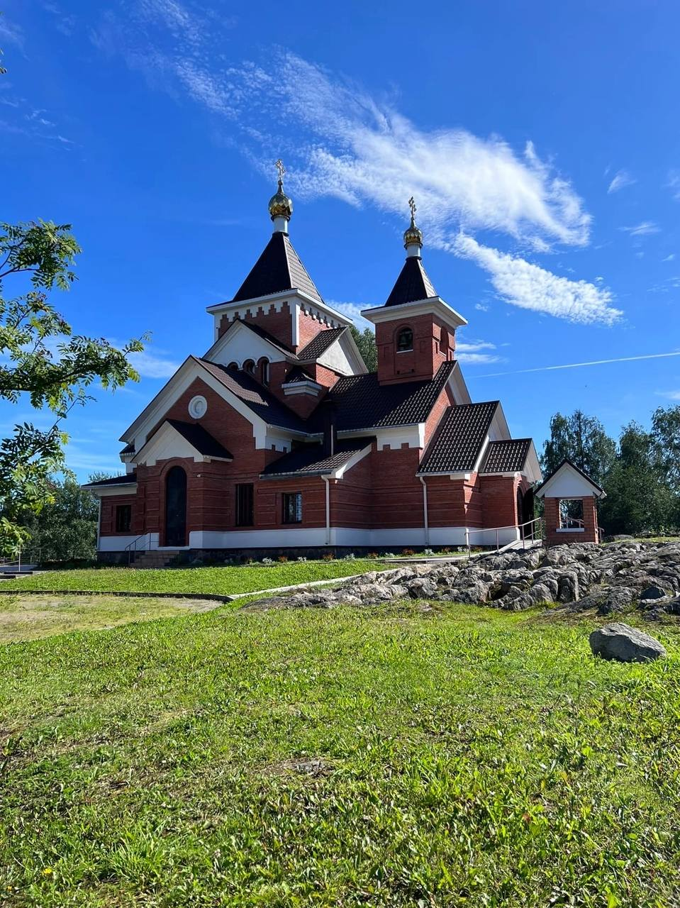
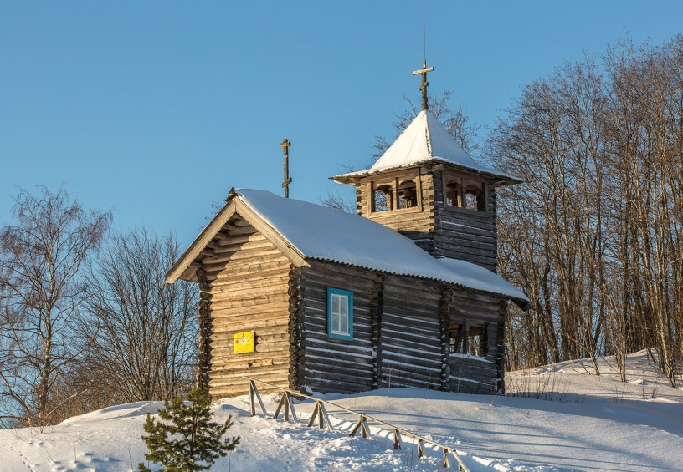
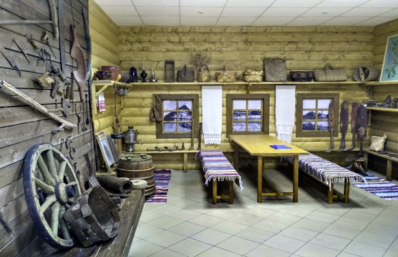
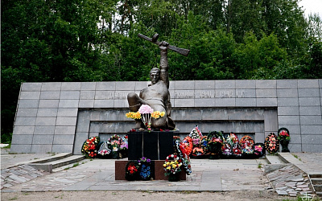
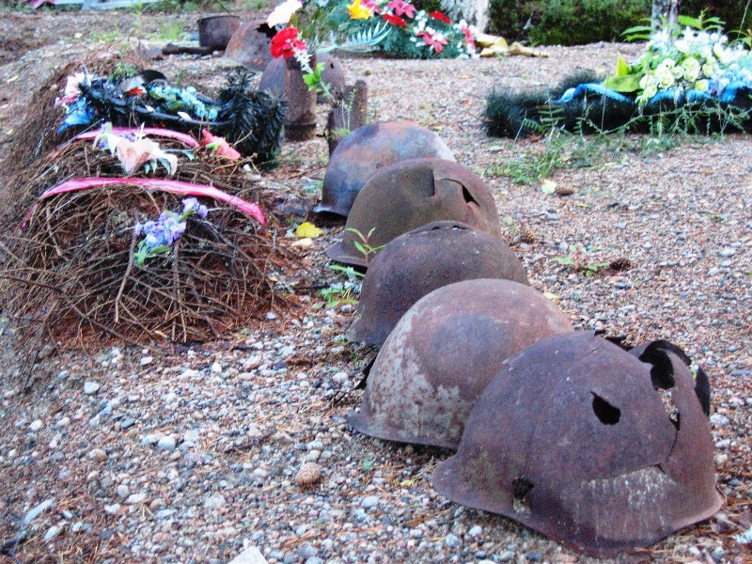
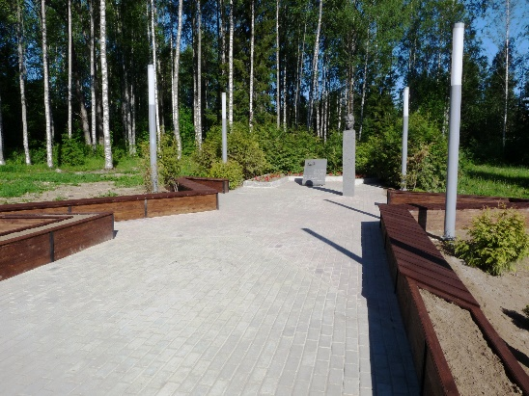
туризм
ДОСТОПРИМЕЧАТЕЛЬНОСТИ СУОЯРВСКОГО МУНИЦИПАЛЬНОГО ОКРУГА
+21%**
3 203 человек
посетило музей в 2023 г.
Храм Рождества Христова г. Суоярви
Часовня Георгия Победоносца XVI - XVII вв.
+33%**
81
экскурсия
9 временных выставок, 1 передвижная
514 экспонатов
проведена в 2023 г.
Историко-краеведческий музей Суоярвского района
Братская могила советских воинов
+3576%**
1 471
человек
индивидуальных посетителей — 783 человека
обслужено экскурсиями
география туристов
Могила Героя Советского Союза Петра Абрамовича Тикиляйнена
Петрозаводск
Сортавала
Москва
Санкт-Петербург
Мурманск
Питкяранта
Военно-мемориальный комплекс Колласъярви
ИНВЕСТИЦИОННЫЙ ПРОФИЛЬ СУОЯРВСКОГО МУНИЦИПАЛЬНОГО ОКРУГА

Slide 9
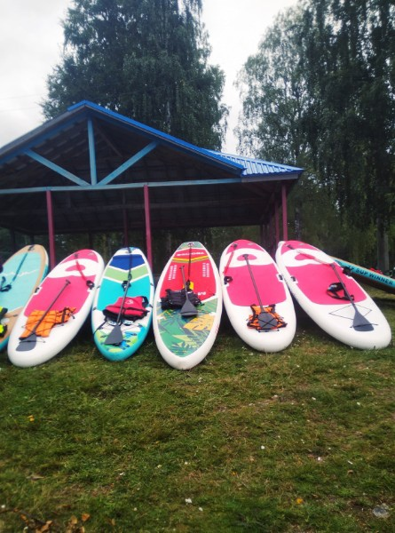
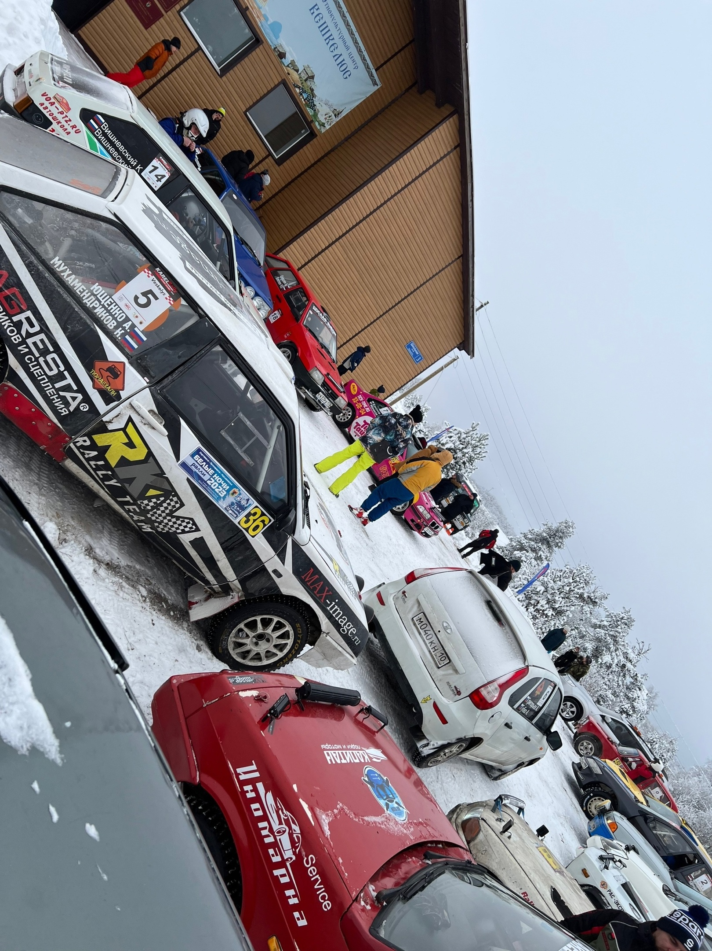
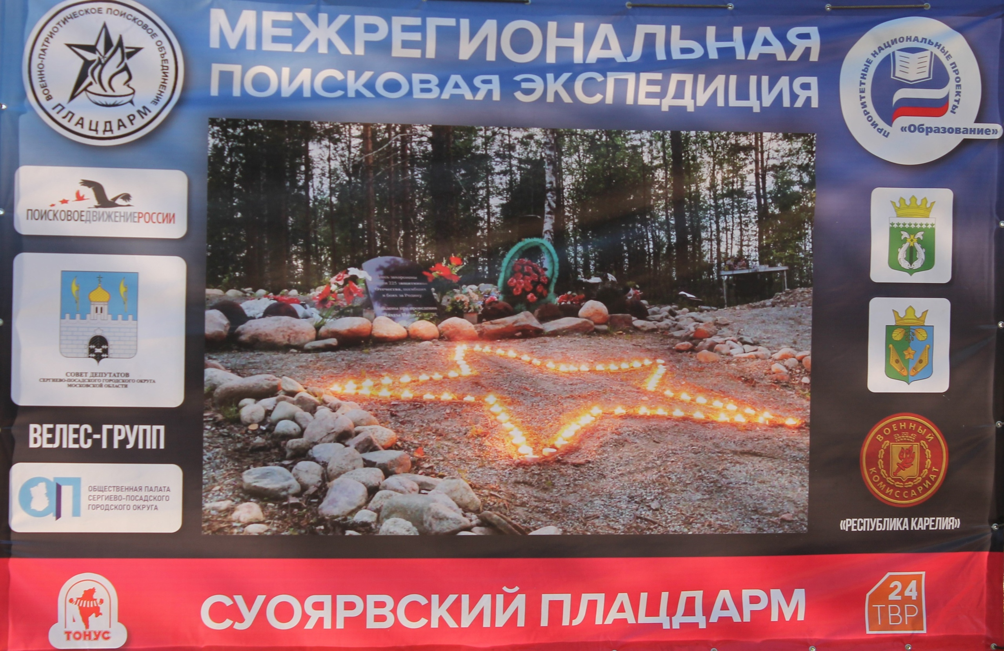
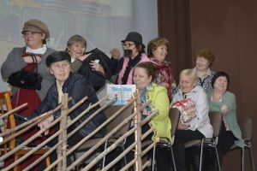
туризм
ТУРИЗМ
ЗНАКОВЫЕ СОБЫТИЯ
Sup-заплыв в г. Суоярви
Ралли-спринт "Вешкелица 2023"
День Республики Карелия
в городе Суоярви
в 2026 году
ПЛАНИРУЕТСЯ
Благоустройство площади и
центральных улиц города
проведение масштабных праздничных мероприятий для жителей
Праздник Народного театра «Вот уж смешно» («Kukastu kummua»)
«Суоярвский Плацдарм 2023».
*Юбилейные даты 2022 года
ИНВЕСТИЦИОННЫЙ ПРОФИЛЬ СУОЯРВСКОГО МУНИЦИПАЛЬНОГО ОКРУГА

Slide 10
основные организации
ОСНОВНЫЕ ОРГАНИЗАЦИИ
НАИМЕНОВАНИЕ КОМПАНИИ | СФЕРА ДЕЯТЕЛЬНОСТИ | Отгружено/ произведено товара, тонн | РАБОЧИЕ чел.
АО «Запкареллес» | Лесозаготовка | 2 217 000,0 | 163
ООО «Форест-Тревел» | Лесозаготовка, леспопиление, лесоводство, деятельность по перевозке грузов | 13 800,0 | 205
ООО «Финанс Бюро» | Производство щебня и гравия | 4 700,0 | 178
ООО «Мама Карелия» | Сбор и заготовка дикорастущих плодов, ягод | 47,58 | 21
ООО «Суоярвский хлебозавод» | Производство хлебобулочных изделий | 266,0 | 60
ООО «Укса» | Воспроизводство пресноводных биоресурсов искусственное | 894,3 | 11
ИНВЕСТИЦИОННЫЙ ПРОФИЛЬ СУОЯРВСКОГО МУНИЦИПАЛЬНОГО ОКРУГА

Slide 11
реализуемые инвестиционные проекты
РЕАЛИЗУЕММЫЕ ИНВЕСТИЦИОННЫЕ ПРОЕКТЫ
НАИМЕНОВАНИЕ КОМПАНИИ | СФЕРА ДЕЯТЕЛЬНОСТИ | ИНВЕСТИЦИИ млн. руб. | СРОКИ РЕАЛИЗАЦИИ
ООО «Форест-Тревел» | Модернизация и реконструкция производственных мощностей по переработке древесины в Суоярвском и Медвежьегорском районах Республики Карелия | 2,1 | 2023-2025
ООО «Укса» | Строительство цеха по переработке рыбы в п. Лоймола | 120,0 | 2023-2026
ООО «Газозаправочная станция» | Организация автомобильной газозаправочной станции в г. Суоярви, оснащенной современным оборудованием | 5,0 | 2023-2025
ООО «Карелагропоника» | Тепличное хозяйство | 220,0 | 2023-2025
ИНВЕСТИЦИОННЫЙ ПРОФИЛЬ СУОЯРВСКОГО МУНИЦИПАЛЬНОГО ОКРУГА

Slide 12
свободные инвестиционные площадки
СВОБОДНЫЕ ИНВЕСТИЦИОННЫЕ ПЛОЩАДКИ
12
> 200 участков земель с/х
11
Greenfield ов
ИНВЕСТИЦИОННЫХ ПЛОЩАДОК
2
1
Brownfield'a
ТАРИФЫ
2
41,66 руб.
холодная вода (м3)
8,28 руб.
электроэнергия (кВт ч.)
6
45,62 руб.
водоотведение (м3)
6936,68 руб.
отопление (за ед. энергии)
2
Ознакомиться с подробной информацией о площадках, точках подключения, ресурсных мощностях, транспортной и инженерной инфраструктуре можно на сайте https://kareliainvest.ru/
Ознакомиться с реестром муниципального имущества в округе можно на сайте https://suojarvi.ru/working/ekonomik/culture/perechen-munitsipalnogo-imuschestva-dlja-msp/
…
количество свободных инвестиционных площадок
ИНВЕСТИЦИОННЫЙ ПРОФИЛЬ СУОЯРВСКОГО МУНИЦИПАЛЬНОГО ОКРУГА

Slide 13
меры господдержки
МЕРЫ ГОСУДАРСТВЕННОЙ ПОДДЕРЖКИ
Адрес:
г. Петрозаводск, наб. Гюллинга, 11 2 этаж, офис 2.
Телефон и факс
8 (8142) 672064
Электронная почта:
export@kr-rk.ru
Центр «Мой Бизнес»
АО «Корпорация развития Республики Карелия»
Фонд по содействию кредитованию субъектов малого и среднего предпринимательства Республики Карелия
Фонд «Центр поддержки экспорта Республики Карелия»
Адрес:
Республика Карелия, г. Петрозаводск, наб. Гюллинга, 11, офис 19
Телефон и факс
8 (8142) 44-54-008 (800) 100-29-80
Электронная почта:
info@mb10.ru
Адрес:
Республика Карелия, г. Петрозаводск, наб. Гюллинга, 11,
Телефон и факс
8 (8142) 44-54-00
Электронная почта:
info@mb10.ru
Адрес:
Республика Карелия, г. Петрозаводск, наб. Гюллинга, 11, офис 11
Телефон и факс
8 (8142) 67-20-61; 67-20-51
Электронная почта:
fsk.karelia@yandex.ru
https://kr-rk.ru
info@kr-rk.ru
garfond.karelia.ru
https://export10.ru/
ИНВЕСТИЦИОННЫЙ ПРОФИЛЬ СУОЯРВСКОГО МУНИЦИПАЛЬНОГО ОКРУГА

Slide 14
меры господдержки
МИНИСТЕРСТВА, ОКАЗЫВАЮЩИЕ ПОДДЕРЖКУ ПРЕДПРИНИМАТЕЛЯМ И ИНВЕСТОРАМ
МИНИСТЕРСТВО ЭКОНОМИЧЕСКОГО РАЗВИТИЯ РЕСПУБЛИКИ КАРЕЛИЯ
Республика Карелия, г. Петрозаводск, ул. Андропова, д.2
Телефон 8 (8142) 79-23-00
Официальный сайт - http://economy.karelia.ru
МИНИСТЕРСТВО ПРОМЫШЛЕННОСТИ И ТОРГОВЛИ РЕСПУБЛИКИ КАРЕЛИЯ
Республика Карелия, г. Петрозаводск, ул. Андропова, д.2
Телефон 8 (8142) 44-57-27
Официальный сайт - https://minprom.gov.karelia.ru
МИНИСТЕРСТВО ИМУЩЕСТВЕННЫХ И ЗЕМЕЛЬНЫХ ОТНОШЕНИЙ РЕСПУБЛИКИ КАРЕЛИЯ
Республика Карелия, г. Петрозаводск, ул. Герцена, 13
Телефон 8 (8142) 55-92-93
Официальный сайт - https://property.gov.karelia.ru
МИНИСТЕРСТВО СЕЛЬСКОГО И РЫБНОГО ХОЗЯЙСТВА РЕСПУБЛИКИ КАРЕЛИЯ
Республика Карелия, г. Петрозаводск, ул. Свердлова, 8
Телефон 8 (8142) 55-93-01
Официальный сайт - https://mcx.gov.karelia.ru
ИНВЕСТИЦИОННЫЙ ПРОФИЛЬ СУОЯРВСКОГО МУНИЦИПАЛЬНОГО ОКРУГА

Slide 15
контакты
КОНТАКТЫ
ЦЕНТР ПОДДЕРЖКИ ПРЕДПРИНИМАТЕЛЬСТВА
АО «Корпорация развития Республики Карелия»
ИНВЕСТИЦИОННЫЙ УПОЛНОМОЧЕННЫЙ
ХЛОПКИНА Олеся Александровна
Республика Карелия, г. Петрозаводск, наб. Гюллинга, 11,
8 (8142) 44-54-00
8(81457) 5-10-58
info@kr-rk.ru
Заместитель главы администрации
khlopkinao@bk.ru
АДМИНИСТРАЦИЯ СУОЯРВСКОГО МУНИЦИПАЛЬНОГО ОКРУГА
ИНВЕСТИЦИОННЫЙ УПОЛНОМОЧЕННЫЙ
ВАНИЕВА Александра Игоревна
Республика Карелия, г. Суоярви, ул.Шельшакова, д.6
+8(81457)5-14-80
+ 7 964 317 83 19 8(81457) 5-14-72
Начальник отдела по развитию предпринимательства и инвестиционной политики
suodistrict@onego.ru
ekonom_suo3@mail.ru
Начальник отдела инвестиционной политики Министерства экономического развития Республики Карелия
Долгих Артем Сергеевич
8 (8142) 55-98-09 dolgih@economy.onego.ru доб. 405
ИНВЕСТИЦИОННЫЙ ПРОФИЛЬ СУОЯРВСКОГО МУНИЦИПАЛЬНОГО ОКРУГА

Slide 16
ИНВЕСТИЦИОННЫЙ ПРОФИЛЬ СУОЯРВСКОГО МУНИЦИПАЛЬНОГО ОКРУГА

